Slide 1
ΓΕΩΛΟΓΙΑ ΠΕΤΡΕΛΑΙΩΝ
Ενότητα 8: Ταμιευτήρες
Αβραάμ Ζεληλίδης, Καθηγητής
Σχολή Θετικών Επιστημών
Τμήμα Γεωλογίας

Slide 2
Άδειες Χρήσης
Το παρόν υλικό διατίθεται με τους όρους της άδειας χρήσης Creative Commons Αναφορά, Μη Εμπορική Χρήση, Μη παράγωγα έργα 4.0 [1] ή μεταγενέστερη, Διεθνής Έκδοση. Εξαιρούνται τα αυτοτελή έργα τρίτων π.χ. φωτογραφίες, διαγράμματα κ.λ.π., τα οποία εμπεριέχονται σε αυτό και τα οποία αναφέρονται μαζί με τους όρους χρήσης τους στο «Σημείωμα Χρήσης Έργων Τρίτων».
[1] http://creativecommons.org/licenses/by-nc-nd/4.0/
Σύμφωνα με αυτήν την άδεια ο δικαιούχος σας δίνει το δικαίωμα να:
Μοιραστείτε — αντιγράψετε και αναδιανέμετε το υλικό
Υπό τους ακόλουθους όρους:
Αναφορά Δημιουργού — Θα πρέπει να καταχωρίσετε αναφορά στο δημιουργό, με σύνδεσμο της άδειας
Μη εμπορική χρήση — Δεν μπορείτε να χρησιμοποιήσετε το υλικό για εμπορικούς σκοπούς
Μη παράγωγα έργα — Μπορείτε να αναδιανείμετε το υλικό ως έχει, χωρίς να προβείτε σε αλλαγές (ανάμιξη, τροποποίηση)

Slide 3
Χρηματοδότηση
Το παρόν εκπαιδευτικό υλικό έχει αναπτυχθεί στα πλαίσια του εκπαιδευτικού έργου του διδάσκοντα.
Το έργο «Ανοικτά Ακαδημαϊκά Μαθήματα στο Πανεπιστήμιο Πατρών» έχει χρηματοδοτήσει μόνο τη αναδιαμόρφωση του εκπαιδευτικού υλικού.
Το έργο υλοποιείται στο πλαίσιο του Επιχειρησιακού Προγράμματος «Εκπαίδευση και Δια Βίου Μάθηση» και συγχρηματοδοτείται από την Ευρωπαϊκή Ένωση (Ευρωπαϊκό Κοινωνικό Ταμείο) και από εθνικούς πόρους.

Slide 4
Σύνοψη- Σκοποί Ενότητας
Τα βασικά φυσικά χαρακτηριστικά που καθιστούν ένα πέτρωμα ταμιευτήρα (reservoir rock).
Πορώδες, διαπερατότητα, φυσικά χαρακτηριστικά των ιζημάτων.
Συνθήκες απόθεσης, μεταβολές διαγένεσης.
Ετερογένεια ταμιευτήρων.

Slide 5
ΦΥΣΙΚΑ ΧΑΡΑΚΤΗΡΙΣΤΙΚΑ
Δυο είναι οι βασικές ιδιότητες που χαρακτηρίζουν ένα πέτρωμα ως ταμιευτήρα:
α) ΠΟΡΩΔΕΣ
β) ΔΙΑΠΕΡΑΤΟΤΗΤΑ
Για να αποτελέσει ταμιευτήρα οικονομικού ενδιαφέροντος προσμερτρούνται και άλλοι παράγοντες, γεωλογικοί και μη.

Slide 6
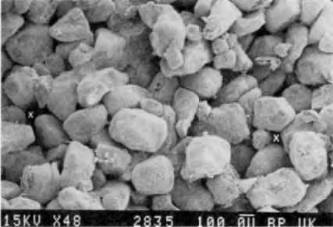
ΦΥΣΙΚΑ ΧΑΡΑΚΤΗΡΙΣΤΙΚΑ
Σημαντικοί παράγοντες:
Γεωμετρία πόρων
Διαγενέτικες μεταβολές μετά την απόθεση
Ταξιθέτηση
Μέγεθος κόκκων
Διαβάθμιση
Εικόνα 1 (Gluyas and Swarbrick, 2004)

Slide 7
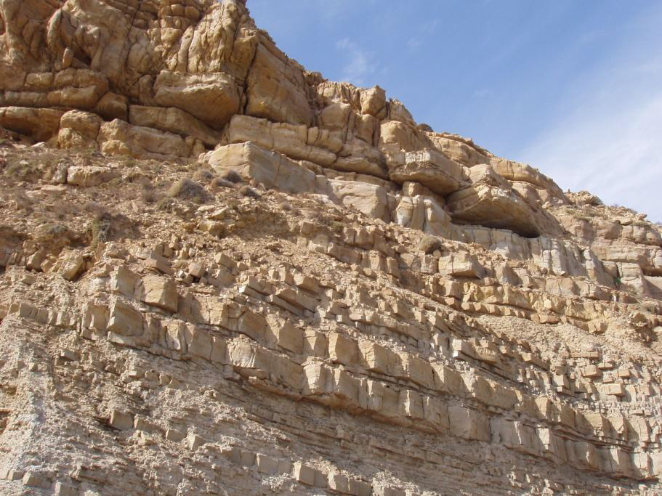
ΦΥΣΙΚΑ ΧΑΡΑΚΤΗΡΙΣΤΙΚΑ
Το πορώδες καθορίζει τα δυνάμει ή πραγματικά αποθέματα ενός ταμιευτήρα.
Η διαπερατότητα καθορίζει το ρυθμό της κίνησης των πετρελαϊκών ρευστών.
Εικόνα 2

Slide 8
ΦΥΣΙΚΑ ΧΑΡΑΚΤΗΡΙΣΤΙΚΑ
Οι ταμιευτήρες χαρακτηρίζονται από ανομοιογένεια σε μικρή ή μεγάλη κλίμακα
Τα φυσικά χαρακτηριστικά του ταμιευτήρα ελέγοχνται από το τεκτονικό καθεστώς της λεκάνης
Η γεωλογική μελέτη ενός ταμιευτήρα περιλαμβάνει τις μετρήσεις πορώδους και διαπερατότητας αλλά και την εκτίμηση αποθεμάτων και ωριμότητας των υδρογονανθράκων

Slide 9
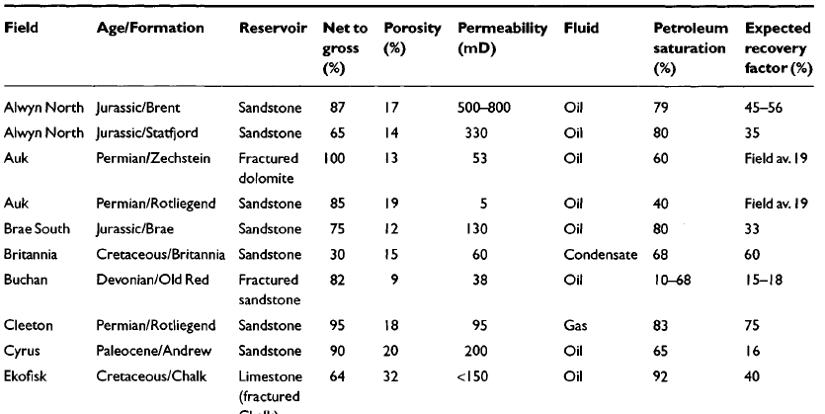
ΠΟΡΩΔΕΣ
Το πορώδες εκφράζει τον κενό χώρο εντός ενός πετρώματος. Εκφράζεται σε ποσοστό ή λόγο. Μπορεί να φτάσει και 70% σε κάποιες περιπτώσεις ανθρακικών ταμιευτήρων.
Εικόνα 3 (Gluyas and Swarbrick, 2004)

Slide 10
ΠΟΡΩΔΕΣ
Τύποι πορώδους:
Μεταξύ των κόκκων (intergranular)
Εσωτερικά των κόκκων (intragranular) που είναι συνήθως δευτερογενές
Μικροπορώδες (αργιλικό ή μιρκοκρυσταλλικό υλικό)
Στα ανθρακικά πετρώματα απαντούν πολλοί τύποι πορώδους: vuggy (πόροι μεγαλύτεροι των κόκκων), chalky, σπηλαιώδες κ.α.
Το ενεργό πορώδες που αφορά τις μελέτες των αποταμιευτήρων αφορά τον όγκο των συνδεδεμένων πόρων προς τον συνολικό όγκο.

Slide 11
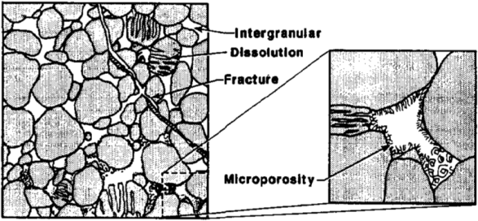
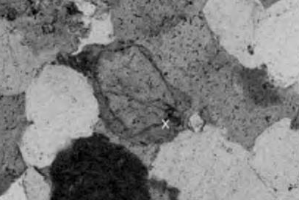
ΠΟΡΩΔΕΣ
intragranular
Εικόνα 4 (Pitman, 1979)
Εικόνα 5 (Gluyas and Swarbrick, 2004)

Slide 12
ΔΙΑΠΕΡΑΤΟΤΗΤΑ
Η διαπερατότητα εκφράζει το πόσο εύκολα μπορεί ένα ρευστό να κινηθεί μέσα σε ένα υλικό.
Η διαπερατότητα ή υδραυλική αγωγιμότητα υπολογίζεται από την εξίσωση του Darcy.
Q=kA(dP/dl)
Όπου Q είναι ο όγκος του μεταδιδόμενου ρευστού ανά μονάδα χρόνου, Α η εγκάρσια παροχή, (dP/dl) η υδραυλική βαθμίδα και K ο δείκτης διαπερατότητας του πετρώματος.

Slide 13
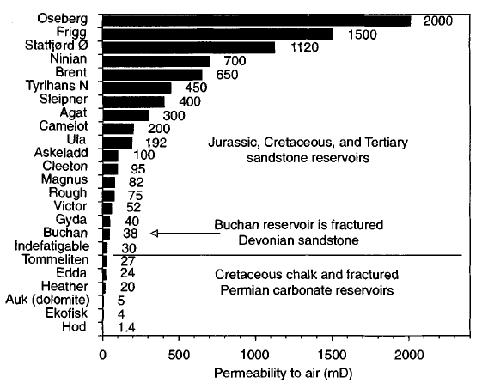
ΔΙΑΠΕΡΑΤΟΤΗΤΑ
Εικόνα 6 (Gluyas and Swarbrick, 2004)

Slide 14
ΙΣΤΟΣ
Το πορώδες και η διαπερατότητα εξαρτώνται από τον ιστό του ιζήματος.
Ο ιστός εξαρτάται από τις συνθήκες απόθεσης και τροποποιείται από τις διεργασίες της διαγένεσης.
Η διαγένεση επηρεάζει σε μεγάλο βαθμό τους ανθρακικούς ταμιευτήρες, ενώ δευτερευόντως τους ψαμμίτες.
Η ιζηματολογική έρευνα περιλαμβάνει την μελέτη για το σχήμα και το μέγεθος των κόκκων, την ταξιθέτηση, τον προσανατολισμό κ.α.

Slide 15
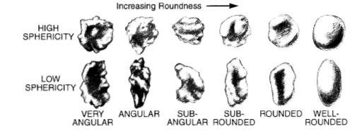
ΙΣΤΟΣ
Έχει δειχθεί ότι το πορώδες μειώνεται όσο πιο σφαιρικοί είναι οι κόκκοι ενός ιζήματος.
Εικόνα 7 (Selley, 1998)

Slide 16
ΙΣΤΟΣ
Το πορώδες αυξάνεται με την αύξηση του μεγέθους των κόκκων της άμμου, ενώ η διαπερατότητα μειώνεται με την μείωση του μεγέθους των κόκκων.
Τόσο το πορώδες όσο και η διαπερατότητα αυξάνονται με καλύτερη ταξιθέτηση των κόκκων.
Η συνεκτικότητα είναι σημαντικός ρυθμιστής- υψηλή συνεκτικότητα των κόκκων μειώνει το πορώδες και την διαπερατότητα (εικ.8). Η συνεκτικότητα εξαρτάται από τις συνθήκες απόθεσης.

Slide 17
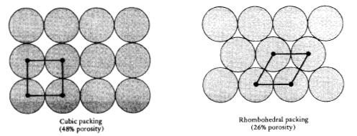
ΙΣΤΟΣ
Εικόνα 8 (Selley, 1998)

Slide 18
ΙΣΤΟΣ
Η οριζόντια διαπερατότητα είναι συνήθως μεγαλύτερη της κάθετης, λόγω της στρώσης.
Η διαπερατότητα εξαρτάται πολύ περισσότερο από τις μεταβολές στο μέγεθος των κόκκων παρά από τον προσανατολισμό τους.
Το πορώδες εξαρτάται τόσο από την γεωθερμική βαθμίδα όσο και από την πίεση.

Slide 19
ΙΣΤΟΣ
Οι διαγενετικές μεταβολές του ιστού, μπορεί να είναι η διάλυση, οι ρωγματώσεις, η επανακρυστάλλωση, η τσιμεντοποίηση κ.α.. Περιλαμβάνουν και την πλήρωση των αρχικών κενών με αυθιγενή αργιλικά ορυκτά που παίζουν σπουδαίο ρόλο.
Καολινίτης, ιλλίτης και μοντμοριλλονίτης είναι τα κύρια αργιλικά ορυκτά. Η παρουσία τους μπορεί να επηρεάσει σημαντικά το πορώδες και την διαπερατότητα.
π.χ. Τα φύλλα του καολινίτη μειώνουν σημαντικά το πορώδες.
Η τσιμεντοποίηση με ιλλίτη περιορίζει πολύ την διαπερατότητα κ.α.

Slide 20
ΤΥΠΟΙ ΤΑΜΙΕΥΤΗΡΩΝ
Οι ταμιευτήρες μπορούν να είναι ανθρακικοί ή αμμούχοι.
Οι ανθρακικοί ταμιευτήρες χαρακτηρίζονται από μεγάλη ανομοιογένεια σε ότι αφορά στο πορώδες και στην διαπερατότητα.
Η δολομιτοποίηση είναι μια σημαντική μετα-αποθετική διαδικασία που επηρεάζει τον τύπο του πορώδους.

Slide 21
ΤΥΠΟΙ ΤΑΜΙΕΥΤΗΡΩΝ -ΕΤΕΡΟΓΕΝΕΙΑ
Οι ταμιευτήρες μπορεί να είναι ανθρακικοί ή αμμούχοι.
Οι ανθρακικοί ταμιευτήρες χαρακτηρίζονται από μεγάλη ανομοιογένεια σε ότι αφορά στο πορώδες και στην διαπερατότητα.
Η δολομιτοποίηση είναι μια σημαντική μετα-αποθετική διαδικασία που επηρεάζει τον τύπο του πορώδους.

Slide 22
ΤΥΠΟΙ ΤΑΜΙΕΥΤΗΡΩΝ -ΕΤΕΡΟΓΕΝΕΙΑ
Η ετερογένεια εντός ενός ταμιευτήρα εξαρτάται από την αρχιτεκτονική του και την κατανομή των χαρακτηριστικών του στο χώρο και το χρόνο.
Είναι πολύ σημαντική η γεωλογική μελέτη και ταξινόμηση της ετερογένειας, με άμεση εφαρμογή στην οικονομική αξιοποίηση ενός ταμιευτήρα.
Η ετερογένεια μελετάται κυρίως με βάση την κλίμακα- μεταβολές σε κλίμακα χιλιομέτρων (1^{ης} τάξης), μέτρων (2^{ης} τάξης), χιλιοστών (3^{ης} τάξης), μικρών (4^{ης} τάξης). (Weber 1986)

Slide 23
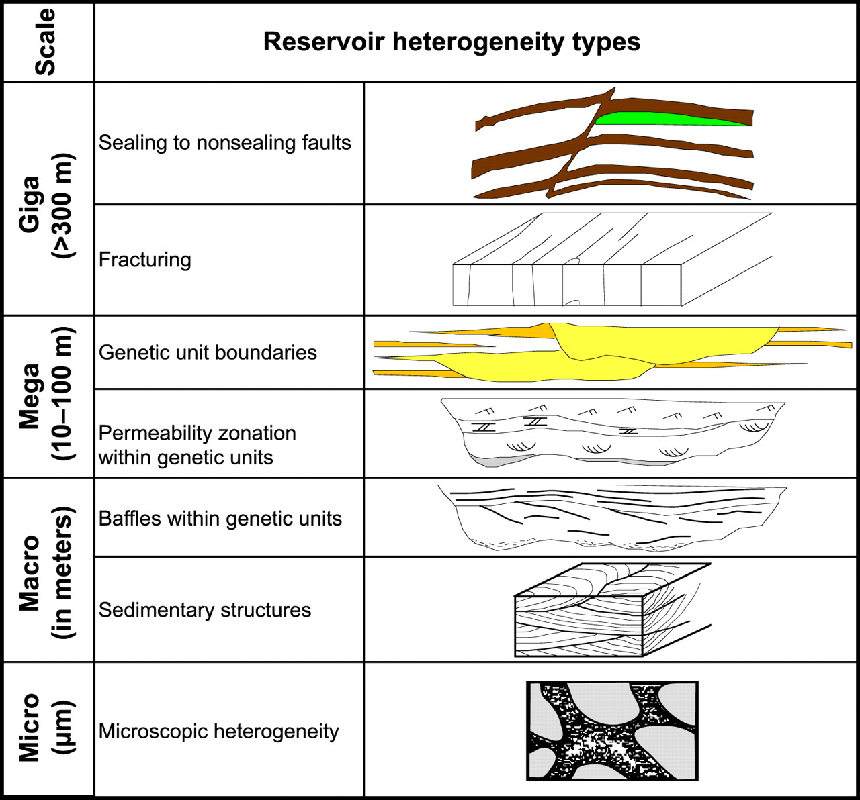
ΤΥΠΟΙ ΤΑΜΙΕΥΤΗΡΩΝ -ΕΤΕΡΟΓΕΝΕΙΑ
Εικόνα 9 (πηγή: http://aapgbull.geoscienceworld.org/content/94/8/1267/F1.large.jpg)

Slide 24
Σημείωμα Αναφοράς
Copyright, Πανεπιστήμιο Πατρών, Αβραάμ Ζεληλίδης. «Γεωλογία Πετρελαίων». Έκδοση: 1.0. Πάτρα 2015. Διαθέσιμο από τη δικτυακή διεύθυνση: https://eclass.upatras.gr/courses/GEO353

Slide 25
Σημείωμα Χρήσης Έργων Τρίτων
Το υλικό της παρουσίασης προέρχεται από:
Τις σημειώσεις από τις παρουσιάσεις του Καθηγητή του Τμήματος Γεωλογίας Αβράαμ Ζεληλίδη
Το φωτογραφικό αρχείο του εργαστηρίου Ιζηματολογίας Πανεπιστημίου Πατρών (εικ.2)
Gluyas J. & Swarbrick R. (2004): Petroleum Geoscience. Blackwell Publishing, 359 p
Selley R. C. 1998. Elements of Petroleum Geology, 2nd ed

Slide 26
Τέλος Ενότητας

